Slide 1


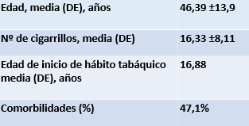
ACTIVIDAD DE SENSIBILIZACIÓN EN UN GRUPO DE FUMADORES
DURANTE EL DÍA MUNDIAL SIN TABACO
S. Hernández Gómez¹, L. Cañón Barroso¹, K. El Boutaibi Faiz¹, L. M. Sierra Murillo¹, M. López Arza², P. Iñigo Naranjo¹, M.T. Gómez Vizcaíno¹, J. Hernández Borge¹,
A. Castañar Jover¹, F. L. Márquez Pérez¹
¹Servicio de Neumología. Hospital Universitario de Badajoz, Badajoz, España
²Centro de Salud Valdepasillas. Badajoz, España
INTRODUCCIÓN
MATERIAL Y MÉTODOS
La Organización Mundial de la Salud celebra todos los años el Día Mundial Sin Tabaco. Durante su edición de 2019, nuestros objetivos fueron:
Conocer las características de los fumadores que acudían ese día al Hospital Universitario de Badajoz.
Concienciar a la población sobre los efectos nocivos del consumo de tabaco
Informar de las posibilidades de ayuda para dejar de fumar
Se organizó una mesa informativa para fumadores atendida por una neumóloga y residentes de Neumología. A los fumadores se les realizó una encuesta breve, un test de Fagerström (TF), una cooximetría y se les suministró por escrito un consejo breve para dejar de fumar.
Las variables cuantitativas obtenidas se expresaron como media ± desviación estándar y las cualitativas en forma de proporción. Se utilizó el programa estadístico SPSS 22
RESULTADOS
n=51
Fig. 1-Distribución de fumadores según el sexo
Tabla 1.- Principales características de los fumadores
Fig. 2 –Test de Fagerström

Slide 2
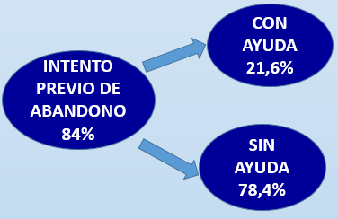
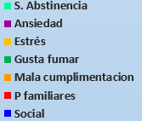
RESULTADOS
media 17,22±10 ppm
TRATAMIENTO PREVIO
Fig. 3 – Cooximetría realizada a los fumadores
Fig. 4 – Tratamientos en intentos de abandono del tabaco previos
Fig. 5 – Motivo de recaída
Fig. 6 – Intentos previos de abandono
CONCLUSIONES
-Persiste una elevada prevalencia de tabaquismo en mujeres.
-Un alto porcentaje de fumadores quiere dejar de fumar.
-La mayoría no tienen alta dependencia nicotínica.
-Las campañas del Día Mundial sin Tabaco pueden ser útiles para concienciar a la población sobre los riesgos del tabaco

